Slide 1



Τηλεπισκόπηση στο Θαλάσσιο Περιβάλλον
Ενότητα 1β: Εισαγωγή
Γιώργος Παπαθεοδώρου
Σχολή Θετικών Επιστημών
Τμήμα Γεωλογίας

Slide 2

Σημείωμα Αδειοδότησης
Το παρόν υλικό διατίθεται με τους όρους της άδειας χρήσης Creative Commons Αναφορά Δημιουργού-Μη Εμπορική Χρήση-Όχι Παράγωγα Έργα CC BY-NC-ND 4.0 [1] ή μεταγενέστερη, Διεθνής Έκδοση. Εξαιρούνται τα αυτοτελή έργα τρίτων π.χ. φωτογραφίες, διαγράμματα κ.λ.π., τα οποία εμπεριέχονται σε αυτό και τα οποία αναφέρονται μαζί με τους όρους χρήσης τους στο «Σημείωμα Χρήσης Έργων Τρίτων».
[1] http://creativecommons.gr/licenses/by-nc-nd/4.0/
Σύμφωνα με αυτήν την άδεια ο δικαιούχος σας δίνει το δικαίωμα να:
Μοιραστείτε — αντιγράψετε και αναδιανέμετε το υλικό Υπό τους ακόλουθους όρους:
Αναφορά Δημιουργού — Θα πρέπει να καταχωρίσετε αναφορά στο δημιουργό, με σύνδεσμο της άδειας
Μη εμπορική χρήση — Δεν μπορείτε να χρησιμοποιήσετε το υλικό για εμπορικούς σκοπούς
Μη παράγωγα έργα — Μπορείτε να αναδιανείμετε το υλικό ως έχει, χωρίς να προβείτε σε αλλαγές (ανάμιξη, τροποποίηση)

Slide 3
Χρηματοδότηση
Το παρόν εκπαιδευτικό υλικό έχει αναπτυχθεί στo πλαίσιo του εκπαιδευτικού έργου του διδάσκοντα.
Το έργο «Ανοικτά Ακαδημαϊκά Μαθήματα στο Πανεπιστήμιο Αθηνών» έχει χρηματοδοτήσει μόνο την αναδιαμόρφωση του εκπαιδευτικού υλικού.
Το έργο υλοποιείται στο πλαίσιο του Επιχειρησιακού Προγράμματος «Εκπαίδευση και Δια Βίου Μάθηση» και συγχρηματοδοτείται από την Ευρωπαϊκή Ένωση (Ευρωπαϊκό Κοινωνικό Ταμείο) και από εθνικούς πόρους.

Slide 4
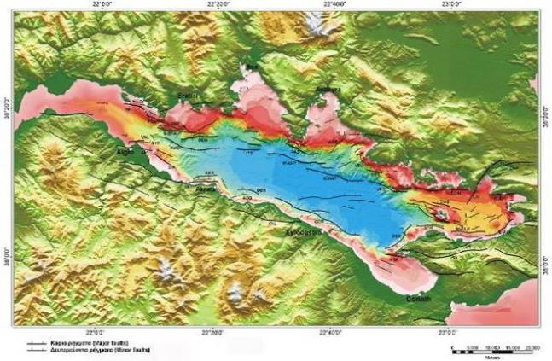
Κορινθιακός Κόλπος
Στεφάτος, 2005

Slide 5
Υποθαλάσσιες βαρυτικές μετακινήσεις

Slide 6
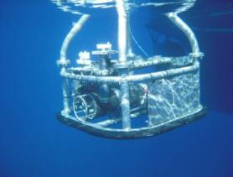
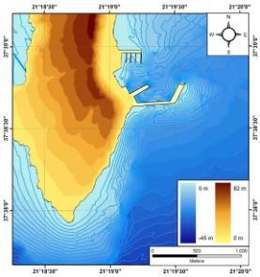
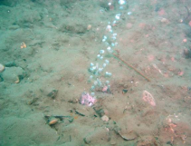
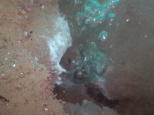
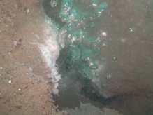
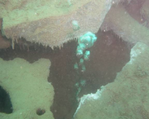
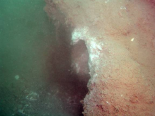
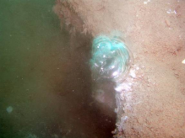
Διαφυγές ρευστών από τον πυθμένα
Όρμος Κατακόλου
Πόντιση «Υποβρύχιου Παρατηρητηρίου»
The Medusa

Slide 7
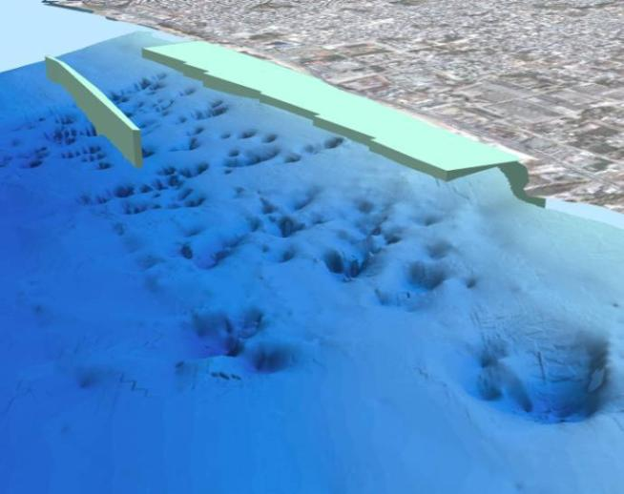
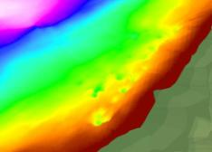
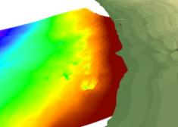
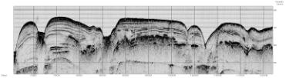
ΝΕΟΣ ΛΙΜΕΝΑΣ ΠΑΤΡΩΝ
ΣΤΑΔΙΟ ΚΑΤΑΣΚΕΥΗΣ
Χριστοδούλου, 2010

Slide 8



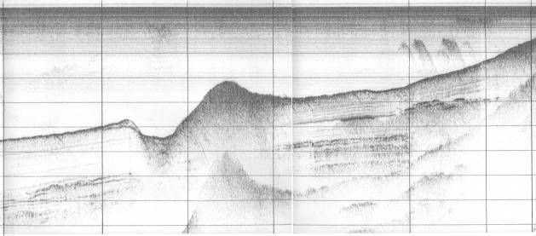
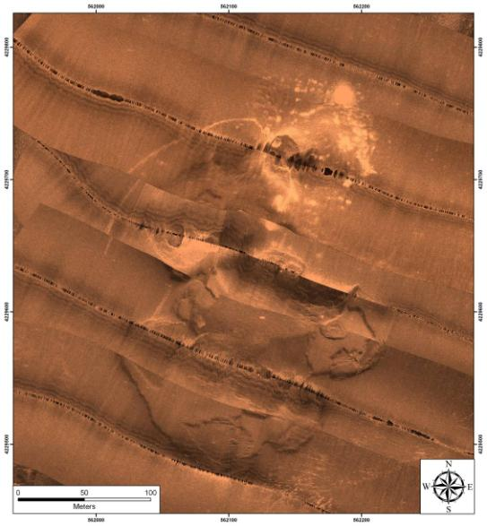
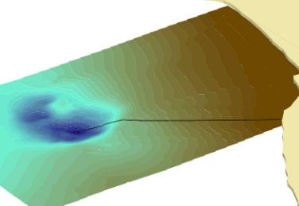
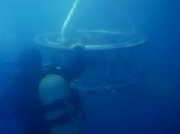
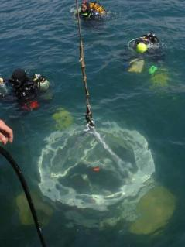
60 γεγονότα σε 6.5 μήνες
Χριστοδούλου, 2010
Marinaro et al., 2006

Slide 9
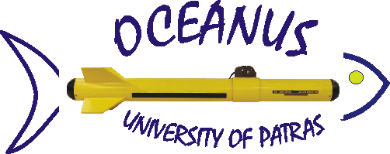


Θαλάσσια Τεχνικά Έργα
Υ/β τηλεπ/κα και ενεργειακά καλώδια
Υποθαλάσσιοι αγωγοί
Λιμάνια και μαρίνες
Θαλάσσια αιολικά πάρκα

Slide 10
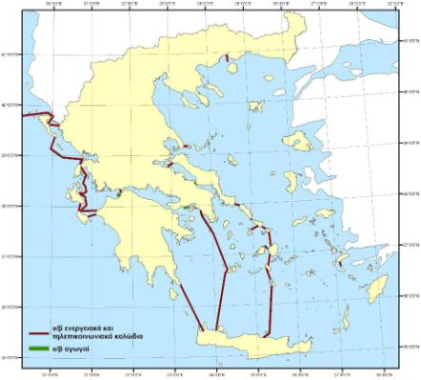
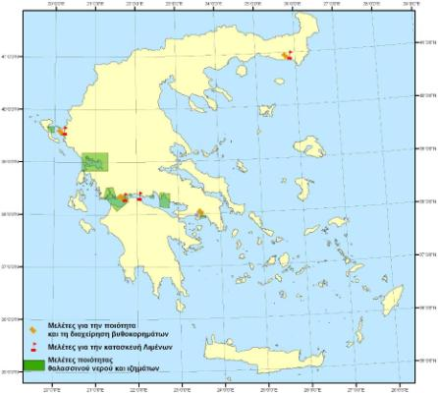



Slide 11
ΘΑΛΑΣΣΙΕΣ ΓΕΩΛΟΓΙΚΕΣ-ΓΕΩΤΕΧΝΙΚΕΣ
ΕΡΕΥΝΕΣ
1
ΕΠΙΛΟΓΗ ΚΑΤΑΛΛΗΛΟΤΕΡΗΣ ΘΕΣΗΣ
ΓΙΑ ΤΗΝ ΕΓΚΑΤΑΣΤΑΣΗ ΝΕΟΥ ΛΙΜΕΝΑ
(ή επέκταση υφιστάμενου)
ΚΑΤΑΛΛΗΛΟΤΕΡΗ ΟΔΕΥΣΗ ΚΑΛΩΔΙΟΥ/ΑΓΩΓΟΥ
2
ΣΧΕΔΙΑΣΤΙΚΟ ΚΑΙ
ΚΑΤΑΣΚΕΥΑΣΤΙΚΟ ΣΤΑΔΙΟ ΛΙΜΕΝΑ,
υ/β ΚΑΛΩΔΙΟΥ, ΑΓΩΓΟΥ
3
ΑΣΦΑΛΗΣ ΛΕΙΤΟΥΡΓΙΑ ΛΙΜΕΝΑ,
υ/β ΚΑΛΩΔΙΟΥ, ΑΓΩΓΟΥ
ΠΡΟΓΡΑΜΜΑ ΕΚΒΑΘΥΝΣΗΣ ΛΙΜΕΝΑ

Slide 12
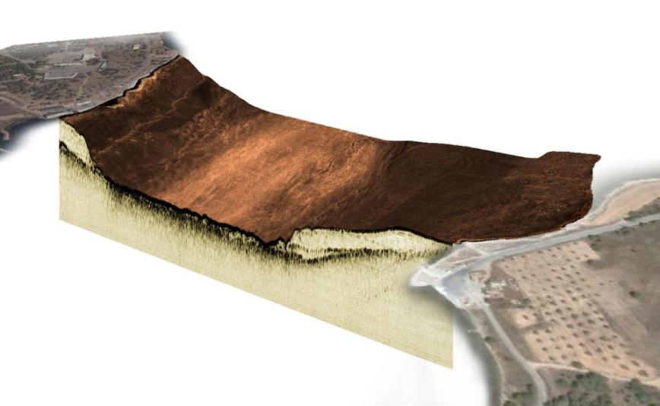
ΝΕΑ ΠΕΡΑΜΟΣ – ΣΑΛΑΜΙΝΑ
ΥΠΟΘΑΛΛΑΣΙΟΣ ΑΓΩΓΟΣ ΝΕΡΟΥ

Slide 13
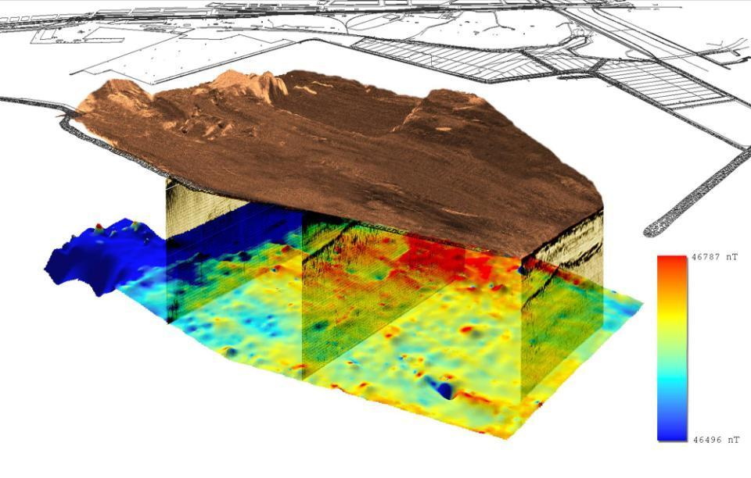
ΛΙΜΕΝΑΣ ΗΓΟΥΜΕΝΙΤΣΑΣ

Slide 14
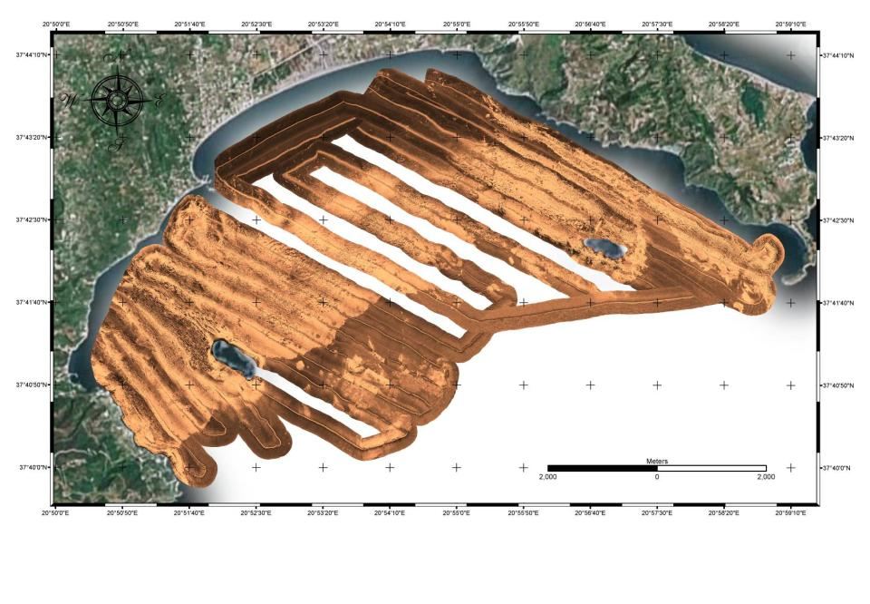

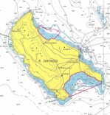
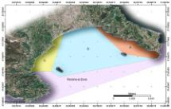
Μωσαϊκό ηχοβολιστή πλευρικής σάρωσης (Side scan sonar mosaic)
Kiparissis et al., 2011
Αποτύπωση θαλασσίων πόρων

Slide 15
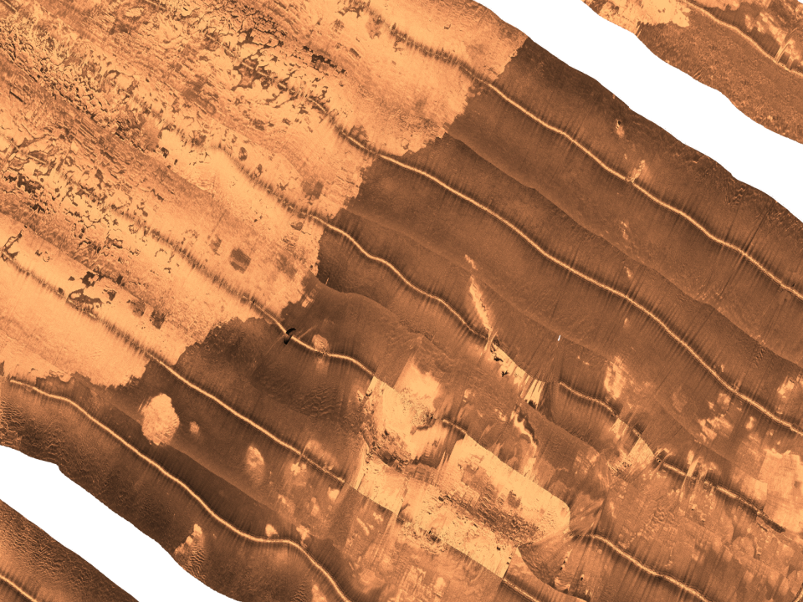
Βαθύ όριο πυκνής ποσειδώνιας και άμμου

Slide 16
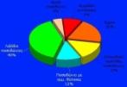
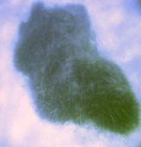
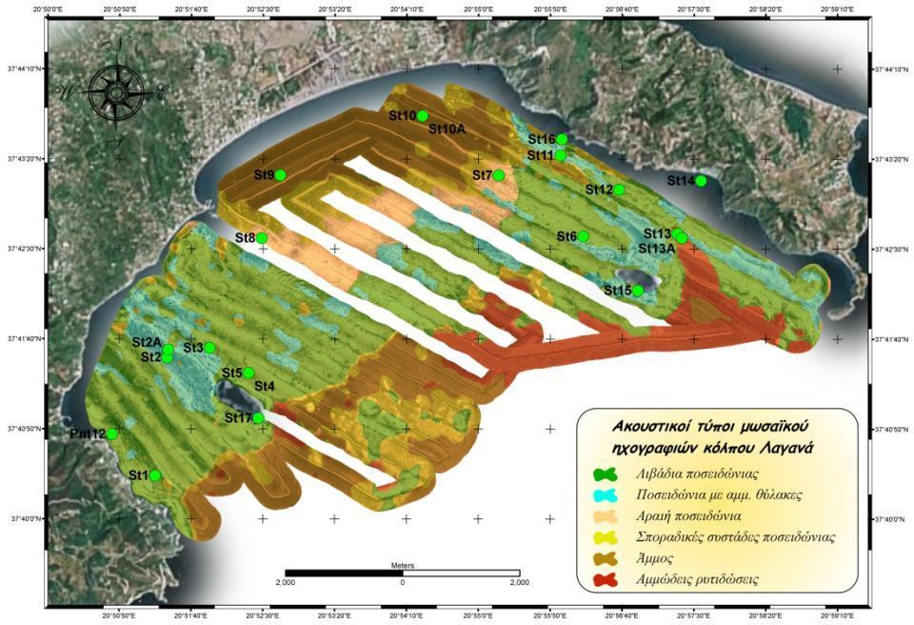
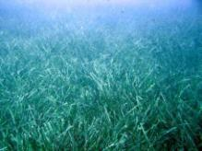
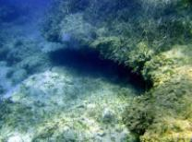
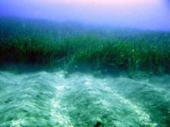
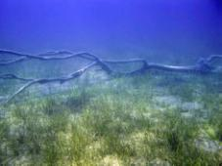
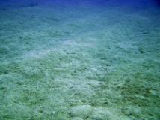
Kiparissis et al., 2011

Slide 17
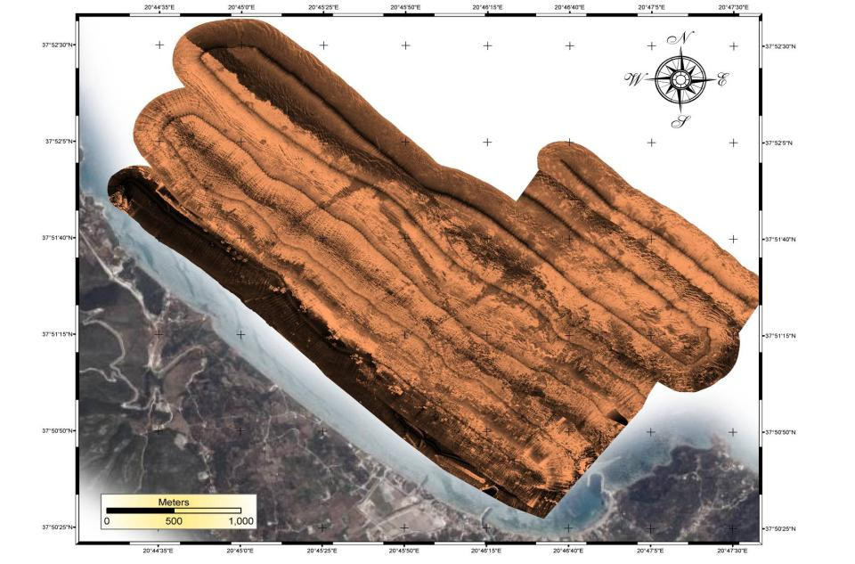
Μωσαϊκό ηχοβολιστή πλευρικής σάρωσης side scan sonar mosaic
Kiparissis et al., 2011
Κόλπος Αλυκών

Slide 18
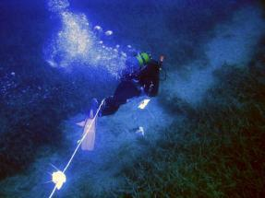
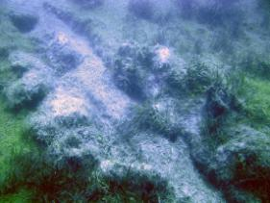
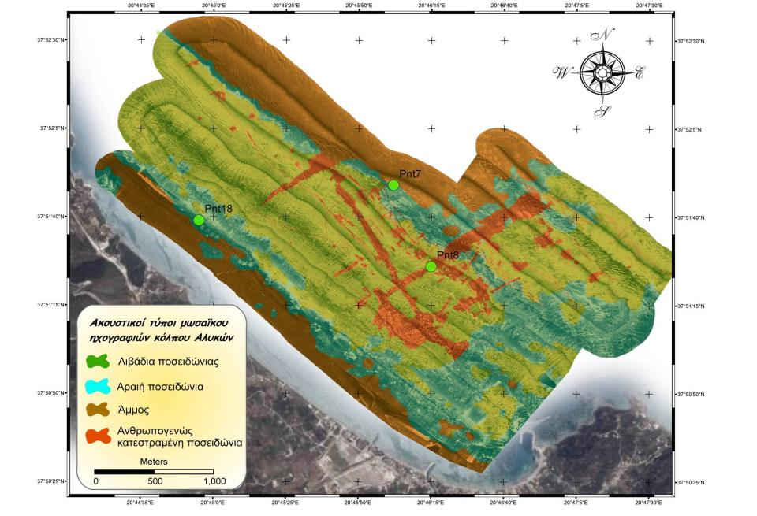
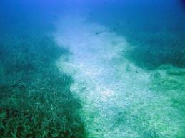
Αυτόματη ταξινόμηση (seafloor classification)
Kiparissis et al., 2011

Slide 19
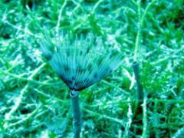
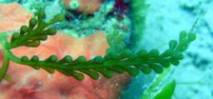
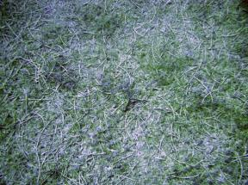
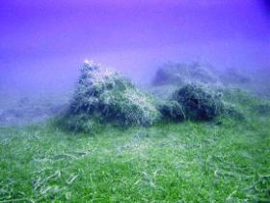
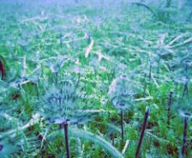
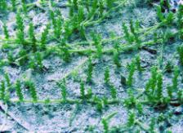
Κόλπος Αλυκών
Στα απογυμνωμένα από ποσειδωνίες σημεία υπήρχε πολύ μεγάλη πυκνότητα του πολύχαιτου Sabella pavonina
καθώς και του χλωροφύκους Caulerpa racemosa
ΚΑΤΕΣΤΡΑΜΕΝΕΣ ΠΕΡΙΟΧΕΣ P. oceanica
Kiparissis et al., 2011

Slide 20
Αναφορές
Στεφάτος Α., 2005. Μελέτη ιζηματογενών διεργασιών και τεκτονικών δομών στον κορινθιακό κόλπο με τη χρήση γεωφυσικών μεθόδων. Διδακτορική Διατριβή. Τμήμα Γεωλογίας, Πανεπιστήμιο Πατρών.
Χριστοδουλου Δ., 2010. Γεωφυσική, ιζηματολογική μελέτη – τηλεμετρική παρακολούθηση ενεργών κρατήρων διαφυγής ρευστών σε σεισμογενείς περιοχές.’ Διδακτορική Διατριβή. Τμήμα Γεωλογίας, Πανεπιστήμιο Πατρών.
Χάλαρη Α., 2008. Ανάπλαση του φυσικού περιβάλλοντος της παράκτιας ζώνης της ελληνιστικής Αλεξάνδρειας (Αιγύπτου), με τη χρήση θαλάσσιων γεωφυσικών μεθόδων και γεωγραφικών συστημάτων πληροφοριών. Διδακτορική Διατριβή. Τμήμα Γεωλογίας, Πανεπιστήμιο Πατρών.
Ιατρού Μ., 2013. Ωκεανογραφικές - γεωμορφολογικές έρευνες στον κεντρικό Κορινθιακό κόλπο σε σχέση με την διασπορά μεταλλευτικών αποβλήτων ερυθράς ιλύος. Διδακτορική Διατριβή. Τμήμα Γεωλογίας, Πανεπιστήμιο Πατρών.
Kiparissis Fakiris E., Papatheodorou G., Geraga M., Kornaros M., Kapareliotis A., Ferentinos G., 2011. llegal trawling and induced invasive algal spread as collaborative factors in a Posidonia oceanica meadow degradation.

Slide 21
Σημείωμα Αναφοράς
Copyright, Πανεπιστήμιο Πατρών, Τμήμα Γεωλογίας, Γιώργος Παπαθεοδώρου. «Τηλεπισκόπηση στο Θαλάσσιο Περιβάλλον». Έκδοση: 1.0. Πάτρα 2015. Διαθέσιμο από τη δικτυακή διεύθυνση: https://eclass.upatras.gr/courses/GEO346/

Slide 22
Αναφορές
Όλες οι φωτογραφίες (χωρίς αναφορές) της παρουσίασης προέρχονται από προσωπικό αρχείο του διδάσκοντα και του Εργαστηρίου Θαλάσσιας Γεωλογίας και Φυσικής Ωκεανογραφίας, Τμ. Γεωλογίας, Παν. Πατρών και διατίθενται με την άδεια CC BY-NC-ΝD 4.0.
Τα σχήματα και οι πίνακες (χωρίς αναφορές) έχουν δημιουργηθεί από τους διδάσκοντες του μαθήματος, την ερευνητική ομάδα του Εργαστηρίου Θαλάσσιας Γεωλογίας και Φυσικής Ωκεανογραφίας, Τμ. Γεωλογίας, Παν. Πατρών και την Τμηματική Ομάδα Εργασίας και διατίθενται με την άδεια CC BYNC-ΝD 4.0.

